Slide 1



超大规模海上风电海陆统筹一体化输电系统关键技术研究

Slide 2

目录
1 项目背景
2 项目研究进展
3 项目研究内容

Slide 3
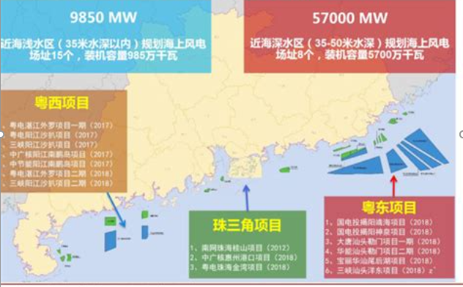
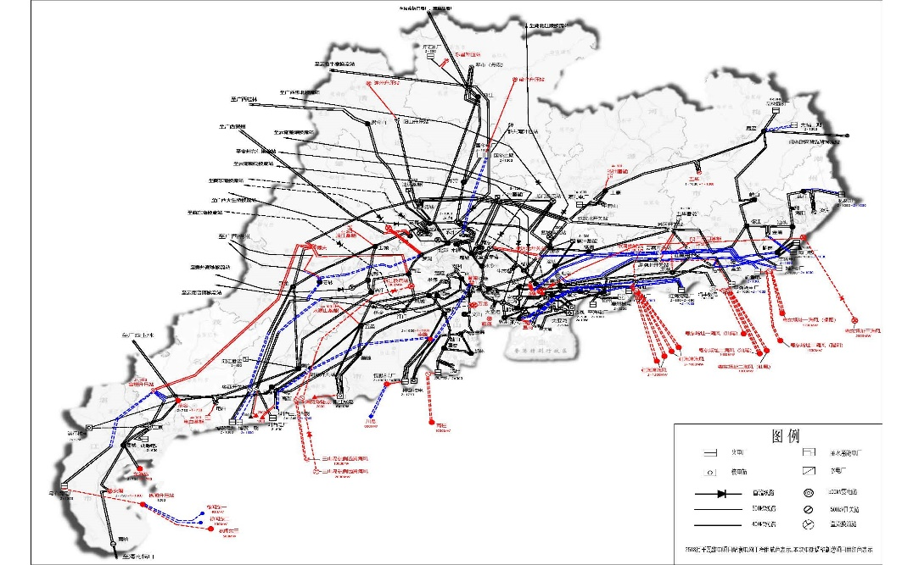
项目背景
广东省“十四五”规划要求大力发展海上风电，打造粤东、粤西千万千瓦级海上风电基地，“十四五”时期新增海上风电装机容量约1700 万千万，到2030年底前，广东省将建成投产装机容量约3000万千瓦。
随着海上风电的大规模开发，受端系统的输电通道走廊的占地需求增大。然而，在粤港澳大湾区等经济发达地区，陆地土地资源紧张与电网接入走廊有限的矛盾凸显。同时，随着海上风电集群送出并网容量的提升，交流电网的稳定运行受到挑战，直流系统的控制难度也同步增大。为深入推进广东海上风电接入工程统一规划、统筹建设，推动广东海上风电高质量发展，满足未来广东省超大规模海上风电的开发需求，亟需针对超大规模海上风电集约、高效、稳定送出并网开展研究。
广东省海上风电规划厂址分布图(2017-2030)
广东省海上风电2030年海风接入图

Slide 4
目录
1 项目背景
2 项目研究进展
3 项目研究内容
4 下一步研究计划

Slide 5
研究进展
课题1：超大规模海上风电接入广东电网的海陆统筹规划技术研究
提出超大规模海上风电接入广东电网的送受端网络海陆统筹一体化构建技术;
提出海上风电受端落点海陆统筹的优化布局建议；
提出海上风电汇集送出系统的储能装置选址定容多目标优化配置方法。
具体内容 | 研究进展
送受端网络海陆统筹一体化构建技术 | 已完成
海上风电受端落点海陆统筹的优化布局建议 | 已完成
储能装置选址定容多目标优化配置方法 | 已完成

Slide 6
研究进展
课题2：超大规模海上风电接入广东电网的稳定分析与控制技术研究
提出超大规模海上风电接入广东电网的稳定评估方法；
提出纯海上风电送出与常规电源与海上风电打捆方案比较方法；
提出考虑海上风电调频需求的受端电网安全稳定裕度提升方法。
具体内容 | 研究进展
超大规模海上风电接入广东电网的稳定评估方法 | 已完成
纯海上风电送出与常规电源与海上风电打捆方案比较方法 | 已完成
考虑海上风电调频需求的受端电网安全稳定裕度提升方法 | 已完成

Slide 7
研究进展
课题3：超大规模海上风电多端直流系统直流故障特性分析与隔离技术研究
超大规模海上风电多端直流系统直流短路故障特性研究；
超大规模海上风电多端直流系统直流故障处理策略研究；
超大规模海上风电多端直流系统继电保护方案研究。
具体内容 | 研究进展
多端直流系统的直流短路故障特性 | 已完成
直流系统故障时各装置协调配合的直流故障处理和隔离策略 | 已完成
超大规模海上风电多端直流系统继电保护方案 | 已完成

Slide 8
研究进展
考核指标完成情况
序号 | 考核指标名称 | 考核指标定义 | 完成时指标值 | 状态
1 | 海上风电对受端电网稳定性影响评价指标 | 从网架消纳能力、频率强度和电压刚性等角度建立海上风电对受端电网稳定性影响评价指标 | 不少于4项 | 完成
2 | 考虑调频需求的海风直流系统有功调控技术 | 考虑调频需求的海风直流系统有功调控技术，极端工况下提升海上风电接入系统安全稳定裕度的控制方法 | 满足海风直流系统的调控需求 | 完成
3 | 多端直流系统 | 海上风电送出多端直流系统 | 端数不小于3，电压等级不低于±500kV | 完成
4 | 故障隔离方案 | 所提的故障隔离方案适用于不低于4000MW容量的海上风电多端直流送出场景 | 完成 | 完成
5 | 继电保护方案 | 海上风电多端直流系统继电保护方案 | 3种 | 完成

Slide 9
研究进展
指标完成情况：投稿8篇论文，提交15个专利
题目 | 类别 | 状态
海上风电经DRU-MMC直流系统并网调频方法研究 | 南方电网技术（中文核心） | 录用
Dynamic Frequency Trajectory Prediction Assisted Frequency Response Method for Lightweight MTDC Systems | IEEE Trans. Power Delivery（SCI期刊） | 录用
Fault Ride-Through Strategy of LCC-MMC Series Hybrid HVDC Transmission System for Offshore Wind Farms | APPEEC 2024 （EI会议） | 录用
Research on Offshore Wind Power Collection and High Voltage Direct Current Transmission System Topologies | EI2 2024（EI会议） | 录用
Black-start Strategy for Offshore Wind Power Delivery System Based on Series-connected DRU-MMC Hybrid Converter | MDPI（SCI期刊） | 录用
大规模海上风电直流送出系统拓扑选取影响因素分析与构建原则研究 | 南方电网技术（中文核心） | 录用
Comparative Study on DC Circuit Breaker Configuration Schemes of Flexible HVDC Systems Based on Reliability Indices | ACEEE 2025 | 在审
双极柔性直流系统阀交流侧接地保护研究 | 电力系统保护与控制（中文核心） | 在审

Slide 10
研究进展
指标完成情况：投稿8篇论文，提交15个专利
题目 | 类别 | 状态
一种基于模型预测控制的轻型化海上风电直流送出系统能量主动调用方法 | 专利 | 受理
一种基于频率变化率的柔性直流换流站时序自适应调频方法 | 专利 | 受理
一种考虑风能捕获损失的风电机组风轮等效惯量评估方法 | 专利 | 受理
一种直驱型风电机组超速减载模式下的惯量优化控制方法 | 专利 | 受理
一种诊断柔性直流系统阀侧单相接地故障位置的方法 | 专利 | 受理
一种基于空间-功率双层聚类的区域风电功率预测方法 | 专利 | 受理
一种海上风电经多端柔直系统送出的受端换流站选址定容方法 | 专利 | 提交
一种具备故障限流能力的不对称H桥多端口直流断路器及直流故障处理方法 | 专利 | 提交
一种适用于H桥式多端口直流断路器的具备直流线路与母线故障清除能力的控制策略 | 专利 | 提交
一种利用直驱型风电机组转子动能的海上风电柔直并网系统陆上交流故障低电压穿越控制方法 | 专利 | 提交
一种利用非接地极经电阻接地的柔直系统接地保护方法及装置 | 专利 | 提交
一种适用于串联型混合换流器海上风电送出系统黑启动方法 | 专利 | 提交
一种面向海上风电和常规电源多能互补输电场景的受端电网适应性评价方法 | 专利 | 提交
一种大规模海上风电打捆不同类型电源经柔性直流系统送出的方案比选方法 | 专利 | 提交
一种海上风电加装储能的储能容量优化配置方法 | 专利 | 提交

Slide 11
目录
1 项目背景
2 项目研究进展
3 项目研究内容
4 下一步研究计划

Slide 12


02
01
超大规模海上风电接入广东电网的海陆统筹规划技术研究

Slide 13
1. 超大规模海上风电接入广东电网的海陆统筹规划技术研究
从海上风电汇集拓扑与原则，海上风电送出拓扑与技术经济型比较、海上风电直流系统主接线方式、海上风电登陆并网方式对比、海上风电柔直落点容量选取与指标、海上风电参与调频原则与分析指标六个维度出发，最终形成海上风电海陆一体化构建方法。
多端直流网络拓扑构建
海上风电场汇集成团
受端换流站选址定容
直流送端端数
直流受端端数
风电场布局
送端换流站选址
受端换流站选址
柔直电压支撑能力
陆上开关站址
直流线路冗余需求
风电场装机容量
换流站拓扑与主接线方式
受端电力缺口
直流海缆载流量
拓扑经济性
运行可靠性
交流电网安全评估
换流阀通流能力
对称单/双极
接地方式
投资运维成本
直流故障隔离方案
并网方式选择
交流就近并网
直流直送负荷中心
换流阀自清除
多端口直流断路器
海上风电参与调频
频率变化率
频率偏差下降因子

Slide 14
1.1 海上风电汇集拓扑与原则
海上风电汇集方式
交流汇集：与35 kV集电系统相比，66 kV集电系统所需的集电电缆数目减少，经济效益更高；与工频汇集相比，中频汇集下海上变压器及换流站体积更小，但海缆的载流量下降和损耗上升。
直流汇集：DC/DC 变换器体积质量更小、功率传输效率更高提高了灵活性和经济性，可靠性较差。
汇集原则：综合考虑风电场地理布局、装机容量、换流阀通流能力以及直流海缆载流量，确定海上风电场汇集组团方案，并选取合理直流电压等级。
直流海缆输送功率
截面/mm² | 功率/MVA
 | ±200 | ±250 | ±320 | ±400 | ±500
1×1000 | 556 | 677 | 852 | 1057 | 1307
1×1200 | 608 | 741 | 932 | 1157 | 1430
1×1400 | 667 | 815 | 1023 | 1272 | 1575
1×1600 | 722 | 883 | 1112 | 1382 | 1708
1×1800 | 769 | 941 | 1187 | 1471 | 1819
1×2000 | 820 | 1004 | 1266 | 1570 | 1941
1×2500 | - | 1145 | 1444 | 1791 | 2215
1×3000 | - | - | 1601 | 1986 | 2455
1×3500 | - | - | 1768 | 2193 | 2712
交流汇集拓扑
集电海缆输送距离
汇集方式 | 适用距离
35kV交流汇集 | 10 km以下
66kV交流汇集 | 10 km以上
直流汇集 | 无限制
直流汇集拓扑

Slide 15
1.2 海上风电直流送出拓扑技术与经济性比较
海上风电送出拓扑技术比较
按照海上支撑电源、陆上换流器、海上换流器的不同，从多个技术维度对比分析了9种海上风电直流送出拓扑技术特点，MMC-MMC、DRU-MMC送出、DRU串MMC-MMC送出和DRU并MMC-MMC送出四种拓扑具备技术优势；
技术成熟度与可靠性MMC-MMC方案最高，换流器占地DRU-MMC方案最小；
DRU串MMC-MMC换流器占地相较于DRU串MMC-MMC更小，但可靠性更差。
方案 | 海上 交流电压支撑 | 海上站滤波器和无功补偿装置 | 海上站平波电抗器 | 风机控制方式 | 不同风机的适用性 | 直流故障清除的可行性
MMC-MMC | 海上站MMC | 不需要 | 不需要 | 常规 | 所有类型 | 全桥子模块
MMC-LCC | 风电机组 | 不需要 | 不需要 | 需要特殊控制策略 | 仅适用于永磁同步风机 | 全桥子模块
DRU+STATCOM-MMC | STATCOM | 不需要 | 需要 | 常规 | 所有类型 | 不具备
LCC+STATCOM-LCC | STATCOM | 需要 | 需要 | 常规 | 所有类型 | 具备
DRU-MMC | 风电机组 | 需要 | 需要 | 需要特殊控制策略 | 仅适用于永磁同步风机 | 不具备
DRU串MMC-MMC | 海上站MMC | 不需要 | 需要 | 常规 | 所有类型 | 不具备
DRU并MMC-MMC | 海上站MMC | 不需要 | 需要 | 常规 | 所有类型 | 不具备
LCC并MMC-MMC | 海上站MMC | 不需要 | 需要 | 常规 | 所有类型 | 全桥子模块
LCC串MMC-MMC | 海上站MMC | 不需要 | 需要 | 常规 | 所有类型 | 全桥子模块
 | MMC-MMC | DRU-MMC | DRU串MMC-MMC | DRU并MMC-MMC
黑启动 | 送端MMC | 需要特殊方案 | 需要特殊方案 | 送端MMC
换流器占地 | 最大 | 最小 | 中等 | 较大
可靠性 | 最高 | 低 | 中 | 较高

Slide 16
1.2 海上风电直流送出拓扑技术与经济性比较
考虑直流故障处理的拓扑方案投资对比
拓扑：海上风电经三回直流海缆送出3×2000MW+陆上火电经一回直流架空线送出3000MW，经陆上汇集站并为2×4500MW直流架空线直送负荷中心，电压等级为±500kV。
方案：①MMC-MMC，全半桥混合；②MMC-MMC，组合式多端口断路器；③DRU串MMC-MMC，组合式多端口断路器；④DRU-MMC，组合式多端口断路器。
不同方案下换流站开关器件的数量有显著差别，相比于纯MMC方案，海上站采用混合换流器或纯DRU所需的IGBT数目大大减少。
相比于全半桥混合子模块的MMC，故障隔离采用组合式多端口断路器所需的开关器件数目大大减少，总体来看，采用半桥MMC+组合式多端口断路器更具经济优势。
主回路参数 | 方案1 | 方案2 | 方案3 | 方案4
海上站DRU额定直流电压(kV) |  |  | 667 | ±500
海上站MMC额定直流电压(kV) | ±500 | ±500 | 333
MMC子模块数目（海上站/火电站/逆变站） | 7830/2610/5220 | 7830/2610/5220 | 2610/2610/5220 | 0/2610/5220
换流站IGBT数目 | 46980 | 31320 | 20880 | 15660
断路器IGBT数目 | 0 | 4360 | 4360 | 4360
大功率VD数目 | 0 | 0 | 4212 | 6300
断路器晶闸管数目 | 0 | 1500 | 1500 | 1500
海上风电多端直流送出拓扑

Slide 17
1.3 海上风电直流系统主接线方式
海上风电柔直送出主接线方式
根据输电线路可靠性以及MMC运行水平，选择对称单极或对称双极结构。对称单极结构可以避免直流接地极的使用，减少换流站主设备；
海上换流站不设置接地支路，而直流侧接地方式存在正负极不对称运行的风险，陆上换流站采用交流侧接地。
未来如果考虑到直流架空线的使用，系统规模增大，对称双极的必要性凸显。
对称单极
直流侧接地
对称双极
交流侧接地

Slide 18
1.4 海上风电登陆并网方式对比与选择原则
海上风电登陆并网方案对比与选取原则
登陆就近并网：利用现有交流网架，海上风电能被可靠消纳；电网潮流输送能力不足、输电断面潮流分布不均；交流网架扩建引起短路电流水平超标；负荷中心离岸远时，长距离交流输电损耗大。
陆上交流架空线直送负荷中心：避免大规模功率馈入交流网架引起线路热稳定安全以及短路电流水平提高；新建输电线路，占用陆上输电走廊多；交流架空线受输送距离限制。
陆上直流架空线直送负荷中心：直流架空线输送容量更大，输电通道占用少；换流站无需在沿海建设，但需在负荷中心增加建设用地 ；直流架空线故障处理难度较大；柔直功率就地消纳，无需长距离交流输电。
选取原则
优先利用现有交流网架输送电力，避免或减少新建输电走廊。
避免长距离交流输电。长距离交流输电会引起功率以及电压的大幅度损耗，若负荷中心距离登陆点较远，优先考虑直流直送方案。
并网方案需尽可能减少建设柔直系统的投资成本。

Slide 19
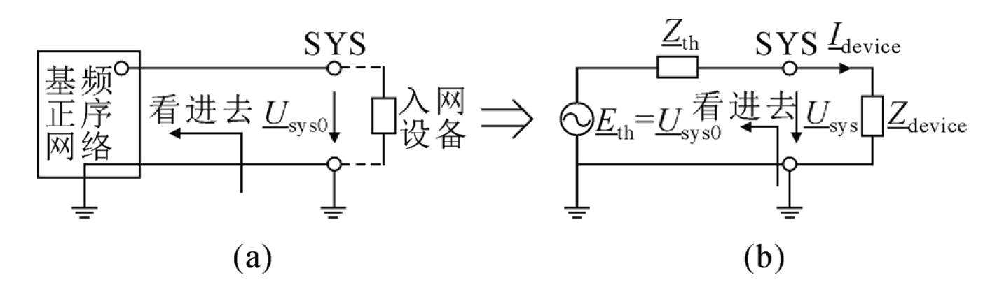
1.5 海上风电柔直落点容量选取原则与指标
柔直换流站提供电压支撑能力评估方法
电压刚度指标：相比于短路比，电压刚度K_{vtg}同时反映了入网设备阻抗和电网戴维南阻抗的幅值和相角，信息更加全面；
电压刚度能够反映VSC控制模式变化带来的区别，多馈入短路比则不行。当MD母线VSC定U控制下，LCC直流落点电压刚度可以从0.93提升至0.95。
不断增加红色线路的阻抗值，以潮流不能收敛作为静态电压稳定边界：不论是VSC定Q还是定U，以电压刚度0.9为稳定边界，都可以较好的符合潮流计算分析结果。
不同VSC控制方式
工况 | LCC落点SZ
 | MISCR | 电压刚度
VSC定U控制 | 2.81 | 0.95
VSC定Q控制 | 2.81 | 0.93
电压刚度指标
WN
SZ
VSC
LCC
MD
工况 | 工况 | LCC落点SZ
 |  | MISCR | 电压刚度
定U控制 | 线路阻抗+0.015 | 0.94 | 0.90
 | 线路阻抗+0.016 | 0.71 | 0.89
定Q控制 | 线路阻抗+0.01 | 1.12 | 0.92
 | 线路阻抗+0.011 | 0.93 | 0.90
YX
CF
静态电压稳定边界
直流落点近区接线图
电网的戴维南等效原理

Slide 20
1.5 海上风电柔直落点容量选取原则与指标
海上风电柔直落点容量确定原则
受端换流站的位置应选择缺电区域，如负荷中心，同时交流出线通道资源丰富，靠近电力流向的下游，根据电力空间匹配适当拆分落点，且多落点时电气距离尽可能较远；
柔直落点容量尽可能保证支撑能力最大化。单个片区电力缺额满足柔直功率整体消纳，则整体注入；不满足整体消纳，结合多个片区缺电按比例将柔直容量拆分多片区注入，落点方案需要进行安全校核。
（1）区域结构性缺电
（2）负荷增长受限
柔直功率单一片区注入
（3）同步机退出的无功缺口
柔直功率拆分多片区注入
电压支撑
安全校核
电力缺口辨识
柔直落点容量选取

Slide 21
1.5 海上风电柔直落点容量选取原则与指标
受端柔直换流站选址定容优化模型与总体思路
以柔直系统经济成本最低为目标，增设电力空间匹配程度、柔直系统电压支撑强度、N-1线路热稳定裕度和短路电流裕度多个技术约束，建立优化模型。
影响因素
优化模型
总体思路
投资运行成本
电力空间匹配程度
电压支撑能力
N-1故障下线路变压器负载裕度
软约束
母线短路电流裕度
硬约束

Slide 22
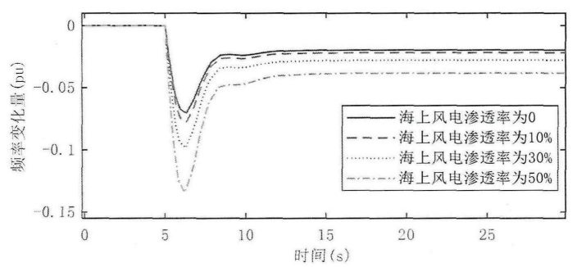
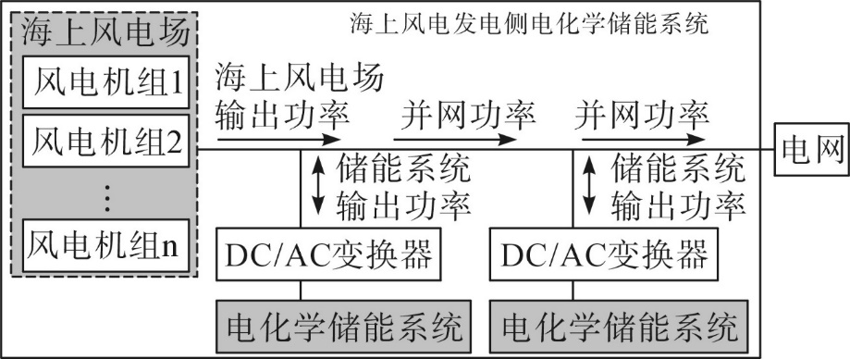
1.6 海上风电参与调频原则与分析指标
海上风电参与电网调频原则与指标
随着海上风电渗透率上升，交流系统调频能力持续下降，需要风机参与一次调频；
单一海上风电机组调频不利于风电场的经济运行，需配置储能参与辅助调频，配置储能并构建风机+储能协同调频控制模型；
通过交流电网频率变化率和一次调频下的频率偏差下降因子，分析海上风电参与交流电网调频前后的系统频率稳定性，并根据指标要求配置储能，参与辅助调频。
（1）频率变化率
（2）频率偏差下降因子
不同海上风电渗透率下交流电网频率响应
海上风电发电侧电化学储能系统结构图
海上风电参与调频频率响应指标

Slide 23
1.8 海上风电登陆并网方式对比分析
针对广东电网实际分析
三山岛海风6000MW+沿海火电3000MW打捆共9000MW并网，总体规划“四并二”结构，系统退出发电机9000MW，考虑交流线路负载程度、交流母线短路电流水平和柔直所起支撑作用。
就近并网选择沿海500kV高新、回隆、蝶岭和鳌峰站，直送负荷中心选择500kV西江、江门、凤城和顺德站。
负载分析：在夏季3种方运行式下，就近并网时接入高新+蝶岭、或回隆+蝶岭无线路N-1越限风险，直送负荷中心方案无越限风险。
短路电流分析：在各运行方式下当柔直接入负荷中心西江+江门，西江+凤城或凤城+江门时，柔直落点短路电流在63kA以下。
支撑强度分析：当柔直不提供电压支撑时，各运行方式下直流落点电压刚度均在0.97以上，电网支撑强度大。
接入点 |  | 夏大 |  | 夏腰 |  | 夏小
落点1 | 落点2 | 落点1 | 落点2 | 落点1 | 落点2 | 落点1 | 落点2
西江 | 凤城 | 60.99 | 51.62 | 44.66 | 51.18 | 44.55 | 50.74
西江 | 江门 | 61 | 56.36 | 44.68 | 53.97 | 44.58 | 53.4
凤城 | 江门 | 54.74 | 59.8 | 54.26 | 57.19 | 53.82 | 56.67
运行方式 | 夏大 | 夏腰 | 夏小 | 春节
兴安直流 | 3000 | 3000 | 1800 | 300
天广直流 | 1800 | 1800 | 1600 | 0
新东直流 | 5000 | 5000 | 5000 | 500
普侨直流 | 5000 | 5000 | 5000 | 0
楚穗直流 | 5000 | 5000 | 5000 | 1000
高肇直流 | 3000 | 3000 | 1000 | 0
牛从直流 | 6400 | 6400 | 6400 | 0
江城直流 | 2810 | 2810 | 2500 | 300
柔直落点短路电流
不同方式直流功率
不同方式直流电压刚度

Slide 24
1.9 海上风电接入广东电网受端换流站选址定容
场景：阳江三山岛海上风电6000 MW+沿海火电3000 MW共计9000 MW直流打捆送出。
备选落点：筛选净负荷功率在4500 MW以上的分区，考虑海上风电登陆点位于阳江市，优先选择粤西分区江门、中山、佛山三个分区作为拟接入区域，并初步选取柔直落点，共计备选方案30个。
优化结果：柔直系统接入母线粤江门51+粤西江51为最优方案，此时接入分区为江门和佛山，在保证N-1故障线路负载和短路电流不超标的前提下，使得优化目标值最小。
当柔直换流器采用定U控制时，将提升对常规直流的电压支撑作用，且电气距离越近，提升越大。
方案 | 优化目标值F | N-1故障有无越限 | 短路电流是否超标
粤五邑51+ 粤西江51 | 64093.59 | 有 | 否
粤五邑51+粤雄伟51 | 66666.4 | 有 | 否
粤五邑51+ 粤罗洞51 | 68499.14 | 有 | 否
粤江门51+粤西江51 | 70535.08 | 无 | 否
粤江门51+粤雄伟51 | 73126.16 | 无 | 否
粤江门51+粤罗洞51 | 74940.64 | 无 | 否
粤香山51+粤西江51 | 78027.11 | 无 | 否
粤文山51+粤西江51 | 80838.29 | 无 | 否
广东省各分区净负荷
部分方案优化结果
直流落点电压刚度

Slide 25
1.10 海上风电接入受端电网的调频需求分析
针对广东电网实际分析
分析夏季常规直流双极闭锁5000MW系统频率响应，在海上风电接入广东电网后，系统调频能力下降。在各运行方式下，最大直流双极闭锁最大频率偏差为-0.139Hz，海上风电系统闭锁后最大频率偏差为-0.23Hz，系统频率稳定性较好。
春节午间时，常规直流最大功率为1000 MW，双极闭锁后最大频率偏差为-0.019Hz，同时此时海上风电部分弃风，输送功率为2000MW，海上风电系统闭锁后最大频率偏差为-0.04Hz，系统频率稳定性较好。
夏大方式
夏腰方式
夏小方式
春节午间方式

Slide 26
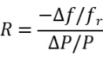
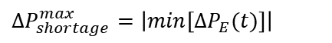

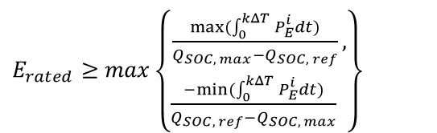
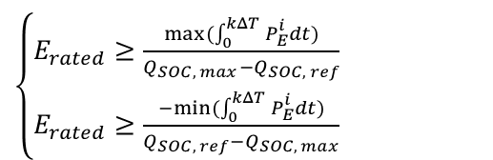
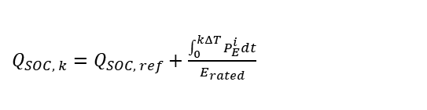
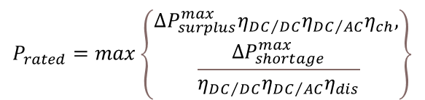
1.11 海上风电接入广东电网的储能装置选址定容方法研究
设计了储能支撑一次调频参与模式，完善考虑全生命周期的储能成本模型及储能支撑一次调频的功率计算模型及容量计算模型
储能电池额定功率 P_{rated}
储能电池额定容量为 E_{rated}
$Q_{SOC, k}=Q_{SOC, ref}+\frac{\int_{0}^{kΔT}{P_{E}^{i}dt}}{E_{rated}}$
$$∆P_{surplus}^{max}=\left|max\left[∆P_{E}\left(t\right)\right]\right|$$
$\left\{\begin{aligned}E_{rated}≥\frac{max⁡(\int_{0}^{kΔT}{P_{E}^{i}dt})}{Q_{SOC, max}{−Q}_{SOC, ref}} \\ E_{rated}≥\frac{−min⁡(\int_{0}^{kΔT}{P_{E}^{i}dt})}{Q_{SOC, ref}{−Q}_{SOC, max}}\end{aligned}\right.$
$∆P_{shortage}^{max}=\left|min\left[∆P_{E}(t)\right]\right|$
$$P_{rated}=max\left\{\begin{aligned}∆P_{surplus}^{max}η_{DC/DC}η_{DC/AC}η_{ch}, \\ \frac{∆P_{shortage}^{max}}{η_{DC/DC}η_{DC/AC}η_{dis}}\end{aligned}\right\}$$
$E_{rated}≥max\left\{\begin{aligned}\frac{max⁡(\int_{0}^{kΔT}{P_{E}^{i}dt})}{Q_{SOC, max}{−Q}_{SOC, ref}}, \\ \frac{−min⁡(\int_{0}^{kΔT}{P_{E}^{i}dt})}{Q_{SOC, ref}{−Q}_{SOC, max}} \end{aligned}\right\}$
储能电池参与一次调频的方法
储能电池全寿命周期成本模型
$C_{LCC}=C_{inv}+C_{O\&M}+C_{scr}+C_{β}+C_{α}$
储能电池参与一次调频的功率设计方法
储能电池参与一次调频的容量设计方法
Notes:
设计了储能支撑一次调频参与模式。在该模式中，设置了调频死区，储能电池调频出力上下限，通过该运行模式，可以确定频率波动时储能电池的工作模式及运行功率，当频率偏差超过上下限时，储能电池以额定功率工作。同时，基于全寿命周期理论，完善了储能经济模型，建立了面向一次调频的储能全生命周期经济模型。并建立了储能装置支撑一次调频的功率计算模型及容量计算模型，通过功率计算模型可以计算不同调频目标下对储能电池的功率需求量，进而可以结合功率需求确定储能电池实时功率序列，并结合储能电池SOC状态确定储能容量需求量，为储能电池优化配置计算奠定基础。

Slide 27
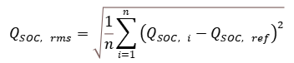

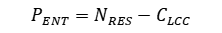
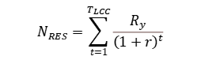
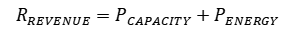

1.11 海上风电接入广东电网的储能装置选址定容方法研究
以储能荷电状态及一次调频支撑效果的评价指标，构建了以调频效益净现值最大化为目标的储能优化配置模型，并设计了包含动态模型和充放电策略的迭代求解流程
储能容量优化配置模型
开始
评价指标
储能运行效益计算模型及目标函数
初始化i=0
储能容量优化配置策略
储能效益现值折算
i=i+1
储能荷电状态评价
载入含储能电池的
区域电网调频动态模型
$$R_{REVENUE}=P_{CAPACITY}+P_{ENERGY}$$
$$Q_{SOC, rms}=\sqrt{\frac{1}{n}\sum_{i=1}^{n}{{\left(Q_{SOC, i}−Q_{SOC, ref}\right)}^{2}}}$$
$$N_{RES}=\sum_{t=1}^{T_{LCC}}{\frac{R_{y}}{{\left(1+r\right)}^{t}}}$$
Q_{SOC,high}
Q_{SOC,low}
P_{buy}
P_{sell}
P_{rated}
更新变量
储能电池参与一次调频的充放电策略
调频效益净现值
J₁减小?
否
一次调频支撑效果评价
是
$$P_{ENT}=N_{RES}−C_{LCC}$$
更新J₁值
$$J_{1}=\sqrt{\frac{1}{n}\sum_{i=1}^{n}{∆f_{i}^{2}}}$$
否
目标函数
收敛?
是
$$\max{ }P_{ENT}$$
输出结果
结束
Notes:
设计了反映储能电池荷电状态保持效果的评价指标以及储能参与风电场一次调频支撑效果的评价指标，建立了储能运行效益现值折算模型以及储能参与调频的经济效益净现值模型，以此构成了储能参与风电场一次调频的经济性目标函数。
并设计了储能参与风电场一次调频的充放电模型，在充放电策略设计时考虑了调频死区时间段的储能充放电模式，保证储能荷电状态最佳的同时提升了储能运行效益，然后结合储能充放电模式，基于储能调频效果最优设计了储能容量优化配置策略 。

Slide 28
1.11 海上风电接入广东电网的储能装置选址定容方法研究
为均衡不同优化目标，研究主客观相结合的赋权方法，并通过具体的算例分析，对比验证了在不同优化目标下储能容量优化配置结果的差异性
不同优化目标下的储能容量优化配置结果对比
Notes:
为综合考虑经济性与调频效果，需确定两项指标的权重，采用主客观结合的方法，使赋权兼顾灵活性与客观性，提升评估结果的可信度；
考虑经济性与调频效果综合最优的配置结果和各项指标见表最有一列。可以看出考虑经济性与调频效果综合最优的配置可以同时兼顾各类单目标优化的配置的优点，实现综合最优。

Slide 29
1.11 海上风电接入广东电网的储能装置选址定容方法研究
建立了基于遍历寻优算法的储能选址优化模型，该模型以系统节点电压偏差和有功损耗最小为目标，并考虑了功率平衡、电压约束等多重实际电网运行条件，研究储能分配方式对优化结果的影响
IEEE33节点系统结构图
优化
目标
节点电压偏差
有功损耗
功率平衡约束
节点电压约束
约束
条件
典型场景及概率
储能功率约束
遍历法选址算法求解流程
Notes:
以历史数据为基础，通过核密度估计及聚类生成典型场景，并以IEEE33节点为算例，以电压偏差何有功网损为目标函数，以功率平衡约束、节点电压约束、储能功率约束为模型约束。选址算法流程如图所示，采用遍历法进行选址求解。
之所以选择遍历法是因为遍历能保证各种情况都兼顾到，便于具体分析不同储能选址及配置情况对于目标函数的影响。

Slide 30
1.11 海上风电接入广东电网的储能装置选址定容方法研究
通过仿真对比研究在固定与不固定总功率、集中式与分布式部署等不同模式下储能选址的优化结果。
表 1：不固定总功率情况下储能选址结果
表3 固定总功率（增大且均分）情况下储能选址结果
结果：不固定总功率情况下,随着储能个数和功率的增加，目标函数提升大。
结果：对比两个固定总功率情况下,功率采取均分策略，相较于选址，储能功率对目标函数的影响更大。
表2:固定总功率（均分）情况下储能选址结果
结果：功率上限500kW，储能选址优化后，系统节点电压分布如图所示，集中式储能效果更好。
结果：固定总功率情况下,功率采取均分策略，分布式储能选址对于提升
不大。
Notes:
在最开始的研究中，旨在考虑集中式储能和分布式储能选址的优缺点，并没有考虑总功率约束，可以看到随着储能个数增加，目标函数提升较大，但提升空间越来越小。
考虑到配置储能后，应该考虑总功率固定情况下的集中式储能与分布式储能优缺点分析，根据表2可以看出，总功率固定后，不管是集中式储能还是分布式储能，目标函数变化都不大，
当把储能功率增大，目标函数比小储能功率情况下更好，集中式储能和分布式储能对目标函数影响并不大。
图为表3对应的各个节点配置集中式与分布式储能的节点电压。可以看出集中式储能的各节点电压更好。

Slide 31
1.11 海上风电接入广东电网的储能装置选址定容方法研究
实现储能位置和容量的协同规划，建立了储能选址定容双层优化模型，其中上层负责优化调频效果、风能消纳率等多重目标，下层则进行潮流计算与约束校验。
上层优化模型
下层优化模型
优化目标
约束条件
优化目标
风机、储能约束
功率平衡约束
目标函数(基于G1的雷达图模型)
节点电压约束
储能功率约束
调频效果
总成本
风能消纳率
黑启动时间
储能选址定容优化配置求解流程图
Notes:
双层优化配置流程如右图所示，上下层相互耦合，共同完成储能选址定容。
上层优化模型的目标函数综合考虑了调频效果，总成本，黑启动时间按和消纳率，以风机出力和储能荷电状态及功率为约束条件。
下层优化模型以节点电压偏差和有功网损综合最优为目标函数，约束条件为功率平衡约束、节点电压约束和储能功率约束。

Slide 32
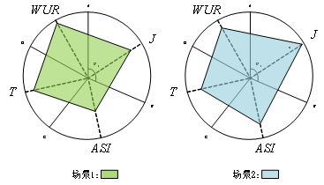
1.11 海上风电接入广东电网的储能装置选址定容方法研究
通过两个场景进行算例分析，验证了所提策略的有效性，并利用雷达图等多维度指标对不同场景的综合效益进行了量化对比。
实验设置： 场景1：储能单独调频
场景2：风储联合调频
上层优化结果
不同算例的多边形面积指标
参数 | 算例1 | 算例2
储能容量(MWh) | 5.694 | 4.284
储能功率(MW) | 15.504 | 4.479
风电备用比例/% | 0 | 1.14
储能接入位置 | 19 | 25
调频效果指标 | 0.2641 | 0.2616
ASC(万元) | 25651.9 | 27144.4
黑启动等效时间 | 24.15 | 29.56
风能利用率 | 99.66% | 98.81%
电压偏差 | 36.55 | 0.188
有功损耗(MW) | 36.09 | 0.185
四边形特征 | 算例1 | 算例2
 | 2.224 | 2.408
不同场景下雷达图
调频效果
Notes:
算例分析采用两种场景 场景1：考虑多目标优化的储能单独调频
场景2：考虑多目标优化的风储联合调频
多边形面积指标见中间图表，可将风储联合调频效果更好，右侧为调频效果

Slide 33
1.12 主要研究结论和创新点总结
研究结论
1、超大规模海上风电送受端网络海陆统筹一体化构建：从海上风电汇集拓扑、送出拓扑、主接线方式、登陆并网方式、柔直落点容量选取、海上风电参与调频原则六个维度提出了海陆一体化构建原则与方法。分析比较不同海上换流站拓扑的技术经济性，结果表明采用组合式多端口断路器的半桥MMC更具有经济优势。
2、超大规模海上风电柔直系统受端落点优化布局：分析了海上风电柔直系统受端换流站对近区电压的影响机理，提出利用电压刚度评估柔直换流站对受端电网的电压支撑作用，提出海上风电经柔直系统并网的受端换流站选址定容方法，针对三山岛海上风电并网工程开展分析，优化结果表明受端换流站选取粤西江51和粤江门51为落点具有经济和技术效益。
3、储能装置选址定容方法研究：构建了储能支撑风电场一次调频的区域电网调频动态模型，设计了储能参与一次调频的运行模式，构建储能容量多维度的技术与经济性数学模型，并结合风电场运行特点进行了仿真验证。在储能选址定容优化配置方面，设计了基于双层优化的储能选址定容优化配置技术路线，综合考虑了经济性和电能质量。
主要创新点
1、从海上风电汇集、送出和并网环节出发提出海陆一体化构建原则和方法，指导远海风电集群送出并网拓扑构建；
2、比较分析海上风电就近并网与直送负荷中心不同并网方式的差异；
3、提出海上风电直流送出系统受端换流站选址定容方法，兼顾了受端电网消纳能力、换流站支撑作用和直流系统经济性。

Slide 34
02
02
超大规模海上风电接入广东电网的稳定分析与控制技术

Slide 35
2 超大规模海上风电接入广东电网的稳定分析与控制技术
电压刚度
静态电压强度
电压稳定性
四种海上风电对受端电网稳定性影响评价指标。
(响应考核指标1)
暂态电压恢复时间
暂态电压强度
稳定评估方法
频率偏差因子
正常态频率强度
频率稳定性
稳定分析控制技术
能量缺失因子
故障态频率强度
海上风电送出系统的频率支撑作用
直流电容
减载运行
从调频能力和控制策略两方面，提出考虑调频需求的海风直流系统有功调控技术(响应考核指标2)
安全稳定裕度提升方法
海上风电频率支撑控制策略
有通信
控制策略
无通信
直驱型风电机组惯量支撑能力评估
调频能力
功率疏散能力
直流通道利用率
打捆方案比较方法
频率强度
电压强度

Slide 36
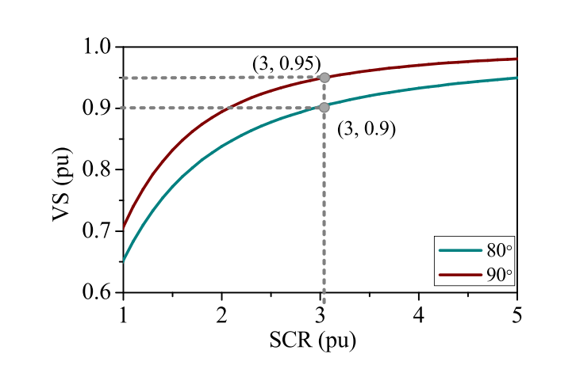
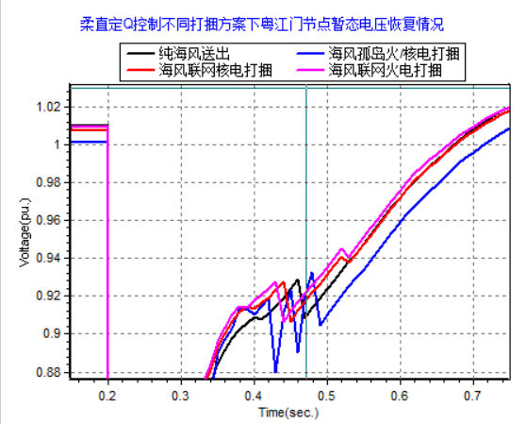
2.1 稳定性评估方法
电压稳定性评估方法
海上风电经柔性直流系统并网，对受端电网的电压稳定性的影响可以从静态和暂态两方面进行分析，分别利用电压刚度和暂态电压恢复时间进行评估。
（2）暂态电压恢复时间
（1）电压刚度
暂态电压恢复时间的定义：
故障发生后，节点电压恢复到0.95pu所需时间。
如果系统中没有构网型换流器和定PU控制的跟网型换流器时，可以将电压刚度表示为短路比的函数：
0.95pu
电压刚度对应短路比取值
一般而言，当SCR> 3时，外部系统可以视为逆变器侧LCC的强系统。
由图，当戴维南等效阻抗阶段为90°，当电压刚度大于0.95时，外部系统可以视为强系统
可用于衡量不同方案下，某一节点的暂态电压恢复能力，时间越短，恢复能力越强

Slide 37
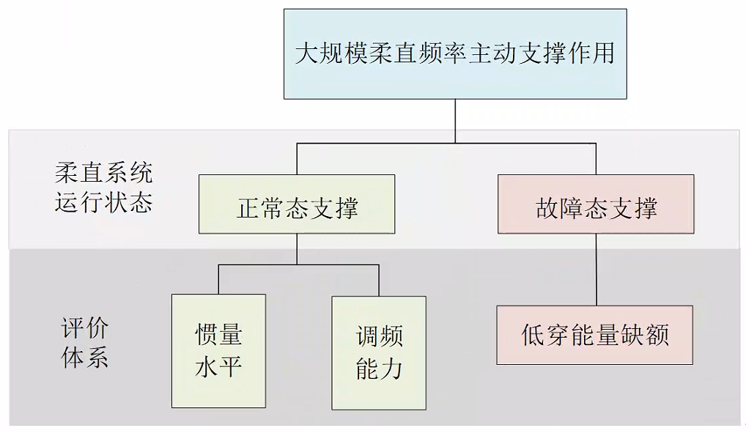
2.1 稳定性评估方法
频率稳定性评估方法
随着新能源和直流在电力系统中的占比不断提升，受端电网的频率特性发生明显变化，传统的频率稳定性评估方法也要进行相应的更新。正常运行状态下，在等效惯量指标的基础上，提出了考虑新能源、直流渗透率的修正的频率偏差因子指标，评估系统正常态的频率稳定性；而在短时故障状态下，关注非同步机电源低穿带来的能量冲击，提出了能量缺失因子指标，用于评价系统相对于非同步机电源低穿的频率强度。
正常态方面：考虑新能源渗透率和直流馈入比时，得到修正的频率偏差因子为：
故障态方面：非同步机电源低穿导致的能量缺失因子的定义为：
考虑短期内最大频率偏差为0.5Hz,计算得到Klos的最大允许值为0.0199
12.8-21.3
非同步机电源输出功率
非同步机电源低穿期间功率变化曲线
频率稳定性分析方法整体框图
不同直流和新能源占比下系统频率偏差因子变化图

Slide 38
2.2 海上风电频率支撑控制策略分析
1)如果海上风电存在通信，通过柔直系统可将受端的频率偏差传输至送端。结构简单，但存在通信延时的削弱。
2)如果海上风电不存在通信，则需要添加直流电压与交流频率的耦合附加控制，将受端交流频率变化映射至直流电压信号。送端根据直流电压变化判断频率偏差，改变海风功率。
送端电网接收到受端电网的频率偏差为：
通信延迟大小 | 送端提供的实际惯量 | 延时造成的惯量损失
0ms | 2.0 s | 0
30ms | 1.90s | 5.0%
50ms | 1.83 s | 8.5%
100ms | 1.68 s | 16.0%
通信延时下的表达式
不同通讯延时下的惯量支撑功率图
利用通信手段，送端可以直接获取受端的频率信息，由于通信延时作用，实际支撑效果比预期略有下降。

Slide 39
2.2 海上风电频率支撑控制策略分析
1)如果海上风电存在通信，通过柔直系统可将受端的频率偏差传输至送端。
2)如果海上风电不存在通信，则需要添加直流电压与交流频率的耦合附加控制，将受端交流频率变化映射至直流电压信号。送端根据直流电压变化判断频率偏差，改变海风功率。无需通信设备，但需要考虑系统稳定性问题。
直流电压-频率耦合控制
耦合控制稳定性分析
1、建立送端直流电压与受端直流电压关系
反馈系数K_{LB}越大，柔直系统越稳定，取值范围约为0.09-0.012
2、建立受端频率与整流站电压之间关系：
比例系数K_{uf}越大，柔直系统越稳定，取值范围约为0.8-1.2
3、制定下垂系数K_{wt}保证风机裕度与调频作用相适应：
4、风机功率采取与整流站电压耦合的下垂控制：
送受端系统惯量Hse和Hre越大，相同频率变化量下对柔直的有功裕度要求越大，系统越不稳定
借助送受端直流电压-频率下垂控制，对系统参数的要求较高，对两端系统来说适用性较好；对于多端柔直互联系统，建议使用带通信的控制方法。

Slide 40
2.3 风电机组惯量支撑能力评估
风电机组的数学模型
风机转子通过减速提供惯量支撑，捕获的风能随转速的下降而变化，推导了考虑风能捕获变化的直驱型风电机组惯量支撑能力评估，并根据典型参数对可模拟惯量大小进行整定。
MPPT模式，TJ=18, RoCoF=-1Hz/s
惯量支撑时间 | 可模拟惯量大小
2s | 10.94s
3s | 7.29s
4s | 5.48s
5s | 4.39s
参与惯量支撑的风电不同占比下系统频率偏差图
直驱型风电机组的结构图
超速减载模式,TJ=18, RoCoF=-1Hz/s
风力机的能量捕获方程
初始转速pu | 惯量支撑时间 | 可模拟惯量大小
1.05 | 2s | 22.50s
1.05 | 3s | 15.05s
1.1 | 2s | 34.80s
1.1 | 3s | 23.06s
计算风轮等效惯量：
风能捕获损失的影响
利用风轮自身的惯性，可以为风电机组提供较为充足的惯量

Slide 41
2.3 风电机组惯量支撑能力评估
考虑风轮等效惯量水平的风电机组虚拟惯量分析
在实际电力系统中，两次二次调频（AGC）之间的时间间隔约为30s，要求风机在这30s内能够提供惯量支撑。设置风机并网系统的参数如下，当风机转速下降至规定值之后，出于自身稳定性考虑，风机可以停止惯量支撑。仿真分析风机提供不同惯量大小（即不同H整定值）下，系统的频率变化情况以及风机转速变化情况。
系统主要调频参数取值
主要参数名称 | 数值
风机功率占比 | 1.5%
系统惯量 | 4 s
阻尼系数 | 0.1
一次调频时间常数 | T₁=6s;T₂=20s
一次调频增益 | 20
系统功率缺额 | 0.05 pu
初始转速 | 1.0 pu
风机转速下限 | 0.95 pu
在所述的典型系统中，当支撑时间、转速变化范围等边界条件确定后，出于风机自身稳定性考虑，在风机最低转速限制的条件下，风机可以提供的惯量大小约为8s。
41

Slide 42
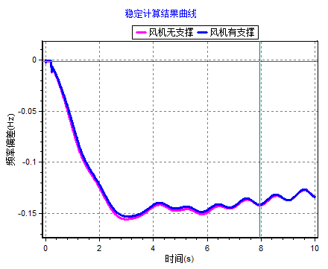
2.3 风电机组惯量支撑能力评估
风电机组提供惯量支撑能力检验
基于2030夏大方式、夏腰方式、2030夏小方式数据，设置牛从直流出现双极闭锁故障，损失6400MW有功功率，对比风电机组提供惯量支撑前后，直流落点附近频率变化情况。
基于2030春节午间方式，设置直流闭锁故障损失2000MW功率，对比风电机组提供惯量支撑前后，直流落点附近频率变化情况。
夏大方式
夏腰方式
夏小方式
春节午间方式
利用风机转子提供惯量支撑，可以改善系统频率响应特性；大方式下，由于风机占比较小，改善作用不是很明显；小方式下，风机提供惯量支撑对落点附近频率的改善作用较为明显。
42

Slide 43
2.4 纯海上风电送出与常规电源和海上风电打捆方案比较研究
方案可行性分析
针对纯海上风电送出、常规电源与海上风电打捆送出方案进行技术比较，分析比较各方案通道利用率，研究两种接入方案对受端电网电压稳定以及频率稳定性的影响，综合上述分析给出纯海上风电送出与常规电源与海上风电打捆方案比较的结论。
方案 | 送端电源组成 | 方案可行性分析
方案一 | 海风6000MW | 直流故障导致海风无法送出，供电可靠性较差；海风低功率时，直流通道利用率降低
方案二 | 海风6000MW+孤岛火电3000MW | 火电换流站故障，切除火电机组，供电可靠性较差；海风低功率时，火电多发提高通道利用率
方案三 | 海风6000MW+孤岛核电3000MW | 核电换流站故障，核电机组无法短时间完全切除，投入耗能装置过多缺乏经济性，可行性较差
方案四 | 海风6000MW+联网火电3000MW | 火电换流站故障，火电借助交流网架疏散，供电可靠性较好；海风低功率时，从送端交流电网抽取功率，提高通道利用率
方案五 | 海风6000MW+联网核电3000MW | 核电换流站故障，核电借助交流网架疏散，供电可靠性较好；海风低功率时，从送端交流电网抽取功率，提高通道利用率
43

Slide 44
2.4 纯海上风电送出与常规电源和海上风电打捆方案比较研究
受端功率疏散能力计算-热稳裕度
基于2030数据，设计方案一：海上风电6000MW柔直送出，落点于西江、江门；方案二：海上风电6000MW，孤岛火电3000MW，打捆柔直送出，受端落点相同；方案三：将方案二中火电厂替换为核电厂；方案四：海上风电风电6000MW和联网火电3000MW打捆柔直送出方案，柔直落点于西江、江门，火电厂交流并网点为高新，将广东省负荷等比例增长共计9000MW；方案五：将方案四中火电厂替换为核电厂。
首端节点 | 末端节点 | 纯海风送出负载率% | 纯海风送出N-1热稳裕度% | 孤岛火/核电打捆送出负载率% | 孤岛火/核电打捆送出N-1热稳裕度% | 联网火/核电打捆送出负载率% | 联网火/核电打捆送出N-1热稳裕度%
粤罗洞51 | 粤西江51 | 23.9 | 57.3 | 37.0 | 35.5 | 35.1 | 37.5
粤沧江51 | 粤西江51 | 27.5 | 56.2 | 23.0 | 62.0 | 23.5 | 62.6
粤德庆51 | 粤西江51 | 12.3 | 83.5 | 21.0 | 71.9 | 20.0 | 73.0
粤江门51 | 粤顺德51 | 42.0 | 40.2 | 45.8 | 24.9 | 48.9 | 29.5
粤江门51 | 粤五邑5T | 28.9 | 52.7 | 25.6 | 58.9 | 24.2 | 60.1
粤江门51 | 粤侨乡51 | 9.10 | 83.7 | 17.3 | 66.3 | 18.8 | 66.0
纯海风送出6000MW对受端网架的负载率与N-1热稳裕度要求更小；现有网架可以100%消纳风电和常规电源打捆送出

Slide 45
2.4 纯海上风电送出与常规电源和海上风电打捆方案比较研究
频率强度分析
基于2030数据，对所提的频率强度指标：修正的频率偏差因子、能量缺失因子进行计算。不同方案在频率强度指标方面的差异主要是由柔直送出功率的不同引起的，此处重点分析纯海风6000MW送出以及海风与常规能源打捆9000MW送出的差异。
以广东省内的同步机作为补偿能量缺失的对象 |  | 纯海风送出 | 海风和孤岛常规电源打捆 | 海风和联网常规电源打捆
Hsys (MJ) | 大方式 | 878260.4 | 878260.4 | 892039.4
 | 小方式 | 351304.2 | 351304.2 | 365083.2
Eloss(直流低穿625ms) |  | 3750 | 5625 | 3750
Kloss | 大方式 | 0.0043 | 0.0064 | 0.0042
 | 小方式 | 0.01075 | 0.016 | 0.01027
裕度(%) | 大方式 | 78.39% | 67.84% | 78.89%
 | 小方式 | 45.98% | 19.60% | 48.39%
指标 | 原始值 | 纯海风送出 | 海风联网常规电源打捆 | 海风孤网常规电源打捆
系统传统发电机组等效惯量Hsys/s | 4.59298 | 4.59298 | 4.59298 | 4.59298
新能源渗透率η | 0.08378 | 0.09818 | 0.097416312 | 0.105211529
直流馈入比𝛾 | 0.0812 | 0.092731707 | 0.098382083 | 0.098356974
所有传统发电机的等效调差系数Req | 0.0571 | 0.0571 | 0.0571 | 0.0571
系统负荷的有功功率频率调节系数DL | 1.565721 | 1.565721 | 1.565721 | 1.565721
修正的稳态频率偏差因子βX | 17.4845 | 17.2142 | 17.2187 | 17.0823
计算得到海风馈入前南方电网修正的频率偏差因子为17.4845，(合理范围为12.8-21.3）可以认为现状电网具有较强的频率调节能力。
小方式下，海风和孤岛常规电源打捆的裕度明显降低，频率强度相对其他方案更小。
海上风电和联网常规电源打捆送出可以提高频率强度；海风和孤岛电源打捆可能加重直流闭锁故障的影响。

Slide 46
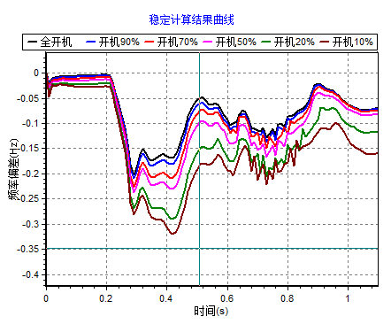
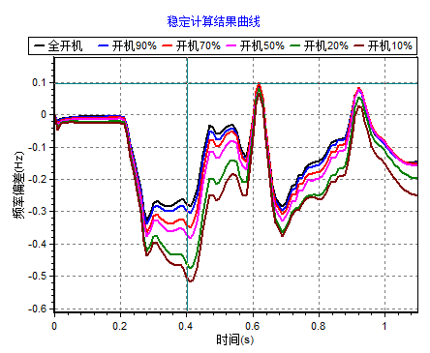
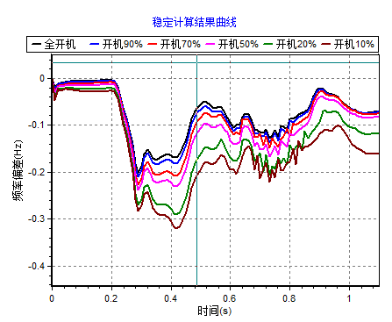
2.4 纯海上风电送出与常规电源和海上风电打捆方案比较研究
频率强度分析-能量缺失因子
基于2030数据，设置柔直落点近区（以广东省同步机为对象）机组存在全开机、开机90%、开机70%、开机50%、开机20%以及开机10%的多种不同开机方式。设置海风送出柔直在0.2s进入低穿、0.825s恢复，低穿期间功率降为0，在纯海风送出、海风和孤岛常规电源打捆送出以及海风和联网常规电源打捆送出三类送出方式下，仿真分析柔直落点附近的频率变化情况。
海风和孤岛常规电源打捆送出
海风和联网常规电源打捆送出
纯海风送出
根据仿真波形可见，纯海风送出以及海风和联网常规电源打捆送出这两类送出方式下，由于能量缺失导致近区频率跌落的幅度更小；在海风和孤岛常规电源打捆送出方式下，当落点近区机组开机占比较低时，会出现短期内的频率过低。

Slide 47
2.4 纯海上风电送出与常规电源和海上风电打捆方案比较研究
直流通道利用率计算
海上风电直流送出系统中，直流通道的额定容量往往取决于海上风电场的最大输出功率并保留一定的裕度；计算海上风电场群的最大输出功率还需要考虑不同风电场的同时率（英国Hornsea项目群：11个风电场总装机6GW，基于历史数据同时率约为65%；德国北海集群：分散分布的8个风电场，实测同时率约为58%）。考虑远期发展规划以及冗余需求、保守起见，设置6000MW海上风电的同时率为90%.
 | 纯海风送出 | 海风与孤岛常规电源打捆送出 | 海风与联网常规电源打捆送出
直流通道设计容量 | 5400MW | 8400MW | 8400MW
直流通道利用率 | 40.99% | 65.64% （考虑孤岛常规电源容量裕度为10%） | 79.92% （送端交流电网可调功率充足）
采用风电和孤网/联网常规电源打捆送出，可以在风力较小时适当提高常规电源出力，提高直流通道利用率。

Slide 48
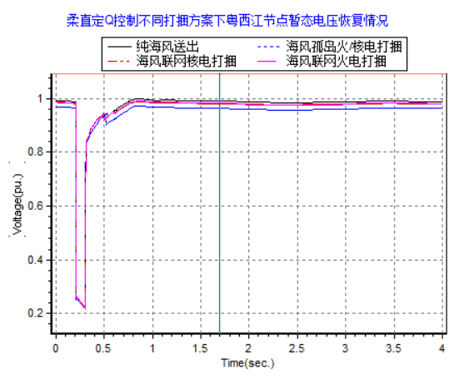
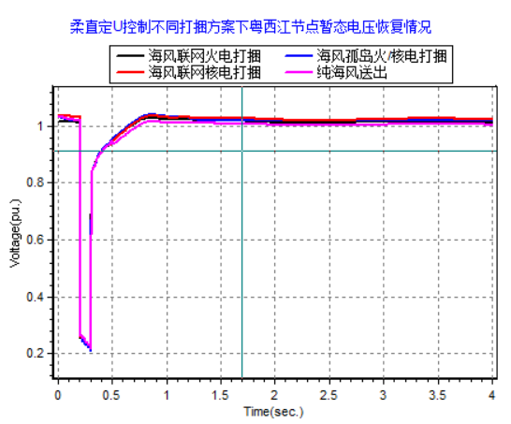
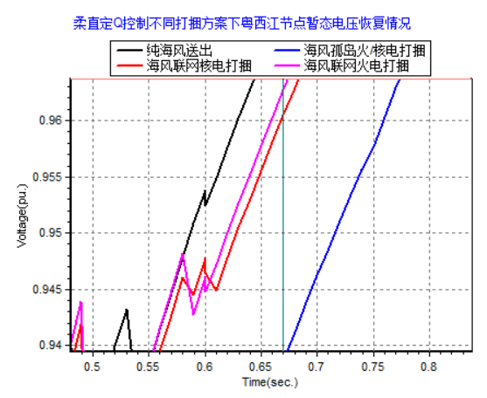
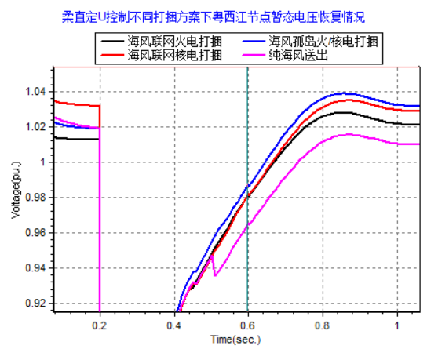
2.4 纯海上风电送出与常规电源和海上风电打捆方案比较研究
电压刚度计算
基于2030数据，对不同送端电源组成方案下，规划的粤西江51（有功定Udc控制、无功定Q/V控制）和粤江门51（有功定P控制、无功定Q/V控制）两个落点的电压刚度进行计算，评估不同电源组成方案对从并网点看进去的受端电网的电压强度的影响，并落点附近发生交流线路N-1故障后的暂态电压恢复特性进行仿真计算。
送端电源组成 | 粤西江电压刚度 |  | 粤江门电压刚度
 | 定Q控制 | 定V控制 | 定Q控制 | 定V控制
海风6000MW | 0.98804 | 0.99854 | 0.98449 | 0.98816
海风6000MW+孤岛火电3000MW | 0.97974 | 0.99997 | 0.97507 | 0.99250
海风6000MW+孤岛核电3000MW | 0.97974 | 0.99997 | 0.97507 | 0.99250
海风6000MW+联网火电3000MW | 0.98071 | 0.99999 | 0.97631 | 0.99384
海风6000MW+联网核电3000MW | 0.98068 | 0.99999 | 0.97599 | 0.99448
定Q控制，海风联网火电电压恢复时间0.62s
定V控制，海风联网火电电压恢复时间0.51s
火电或核电存在交流联络线时可提高受端电网的电压强度；柔直定V控制时，受端落点的暂态电压恢复时间可以提高约15%

Slide 49
2.5 纯海上风电送出与常规电源和海上风电打捆方案比较研究
不同送出方案多维度比对总结
方案名称 | 可靠性 | 受端功率疏散能力 | 频率强度 | 直流通道利用率 | 电压强度
纯海风送出 | 较差 | 好 | 较差 | 差 | 好
海风+孤岛火电 | 较差 | 较好 | 差 | 较好 | 较差
海风+孤岛核电 | 差 | 较好 | 差 | 较好 | 较差
海风+联网火电 | 好 | 较差 (短路电流较高) | 好 | 好 | 好
海风+联网核电 | 好 | 较差 (短路电流较高) | 较好 | 较好 | 较好

Slide 50
2.6 主要研究内容和创新点总结
主要研究内容
1、超大规模海上风电接入广东电网的稳定评估方法研究：提出了电压刚度和暂态电压恢复时间、频率偏差因子和能量缺失因子指标来评估大规模海上风电汇集送出对电网电压和频率稳定性的影响；分析了海上风电接入对交流系统潮流安全特性、短路电流特性的影响，分析了超大规模海上风电对受端电网的电压与频率支撑作用。
2、纯海上风电送出与常规电源与海上风电打捆方案比较研究：针对纯海上风电送出、常规电源与海上风电打捆送出的不同方案，从功率疏散能力、直流通道利用率、频率强度以及电压强度多个维度出发，研究不同送出并网方案的可靠性以及对受端电网的影响。
3、考虑海上风电调频需求的受端电网安全稳定裕度提升方法研究：分析了基于直流电容和风机减载运行的海上风电送出系统频率支撑作用，对比分析了有/无通信的海上风电频率支撑控制策略，进一步对直驱型风电机组利用转子动能的惯量支撑能力进行了评估，并对极端工况下海上风电机组提供惯量支撑的作用效果进行了验证。
主要创新点
1、提出了适用于超大规模海上风电接入广东电网的多维度安全稳定性评估体系；
2、提出了海上风电打捆不同常规电源送出的多维度对比方法；
3、提出了考虑风能捕获损失的直驱型风电机组惯量支撑能力评估方法；
4、分析了通信延时对海上风电提供惯量支撑效果的影响；
5、提出了无通信模式（频率-直流电压耦合）下，海上风电柔直并网系统稳定性的分析方法。

Slide 51
01
03
超大规模海上风电多端直流系统
直流故障特性分析与隔离技术研究

Slide 52
3.1 超大规模海上风电多端直流系统直流故障特性分析
超大规模海上风电多端直流系统方案
风电通过交流汇集后由海上换流站整流，直流功率通过高压海缆传输至陆上汇集站，陆上汇集站汇集来自多回海上直流线路传输的风电，再通过集中的一回大容量直流架空线路输送至负荷中心，最终由受端换流站逆变并网。
网架结构
陆上汇集站汇集风电后暂不换流，以直流电的形式通过较少回数直流架空线路集中输送至负荷中心
主接线方式
采用真双极方案，且海上换流站正负极换流器的交流母线分裂运行
多端口直流断路器
将连接于陆上汇集站直流母线的多台直流断路器集成为一台多端口直流断路器

Slide 53
3.1 超大规模海上风电多端直流系统直流故障特性分析
超大规模海上风电多端直流系统故障特性分析
当极线发生短路接地故障时，提取出故障特性等效电路图 (a) ，正极换流站和金属回线上同时存在接地极，构成回路。为更好地体现各线路之间的耦合关系，将正极线路、负极线路和金属回线上的对地等效电容经过Y-△变换为图 (b)形式。
直流电压波形
直流电流波形
正极换流站上的桥臂电容和正极线路与金属回线间的等效电容同时放电，短时内金属回线上从受端流向送端的故障电流急剧增大。由于负极桥臂电容和线路间等效电容的存在，负极线路即非故障极短时内也会出现急剧过压现象。
(a) (b)
Ra、Ca分别为桥臂等效电阻和等效电容；Xa为桥臂电抗；Rc、Xc、Cg分别为电缆等效的电阻、电抗和对地电容。

Slide 54
3.2 超大规模海上风电多端直流系统直流故障处理方案研究
具备故障限流和快速故障清除能力的多端口直流断路器
海上风电场的集群效应是加剧故障电流的重要因素。海上风电场通常采用集中并网方式，各机组之间的电气距离较近，故障时的动态响应具有高度一致性。当故障发生时，数十台甚至上百台风电机组几乎同时做出响应，这种集群效应会显著放大故障电流的幅值。因此，提出具备故障限流和快速故障清除能力的多端口直流断路器电路拓扑
具备故障限流与快速故障清除能力的多端口直流断路器拓扑结构

Slide 55
3.2 超大规模海上风电多端直流系统直流故障处理方案研究
仿真验证及结论
在启动过程中，断路器可直接利用直流系统对其中的电容进行预充电，无需额外配备充电回路。
在限流后开断线路过程中，限流电感的投入可以有效抑制故障电流的上升。
在限流后复位的过程中，断路器可以在投入限流电感后快速复位，因此在实际应用中可以适当降低投入断路器限流部分的动作阈值或采用更为灵敏的故障检测方式。
结论
启动工况
限流后断路工况
限流后复位工况
与无限流能力DCCB对比

Slide 56
3.2 超大规模海上风电多端直流系统直流故障处理方案研究
多端口直流断路器与其他直流断路器比较
为对具备限流和快速故障清除能力的多端口直流断路器进行经济性分析，将计算在m端单极直流电网中该断路器所需使用的器件数量，并与混合式两端口混合式直流断路器、组合式直流断路器进行对比。
直流断路器 |  | 混合式断路器 | 组合式断路器 | 多端口断路器
低损耗支路 | 串联数 | 18 | 9 | 9
 | 并联数 | 5 | 5 | 5
 | 所需支路数 | m | m | m
主断路器 | 串联数 | 460 | 230 | 230
 | 并联数 | 11 | 11 | 7
 | 所需支路数 | m | 1 | 1
IGBT数量 |  | 5150m | 2530+45m | 1610+45m

Slide 57
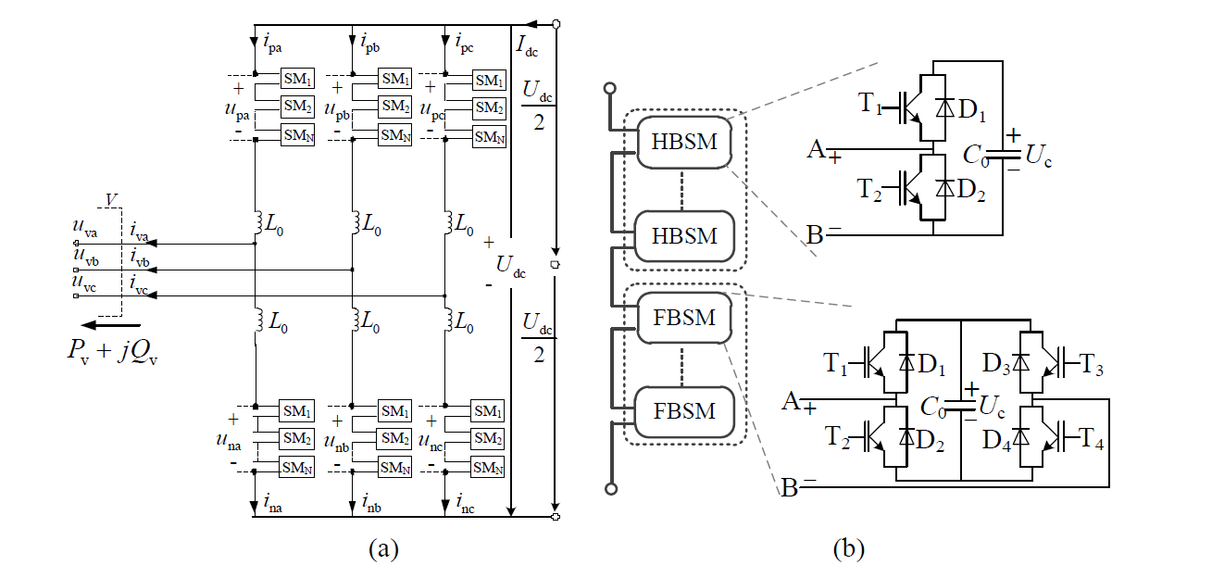
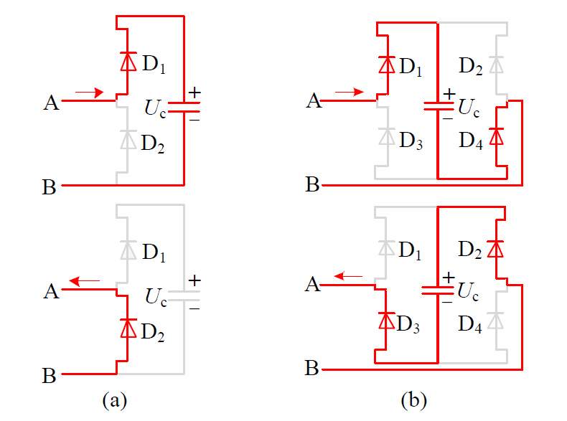
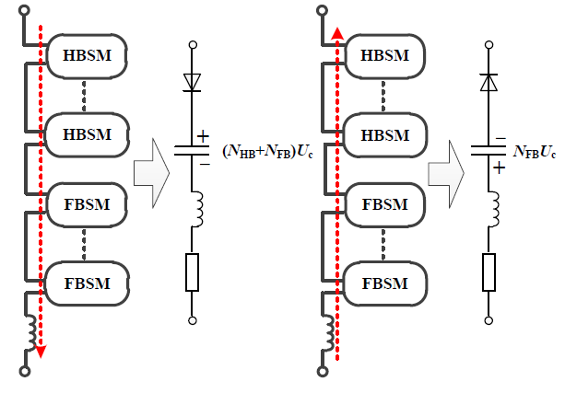
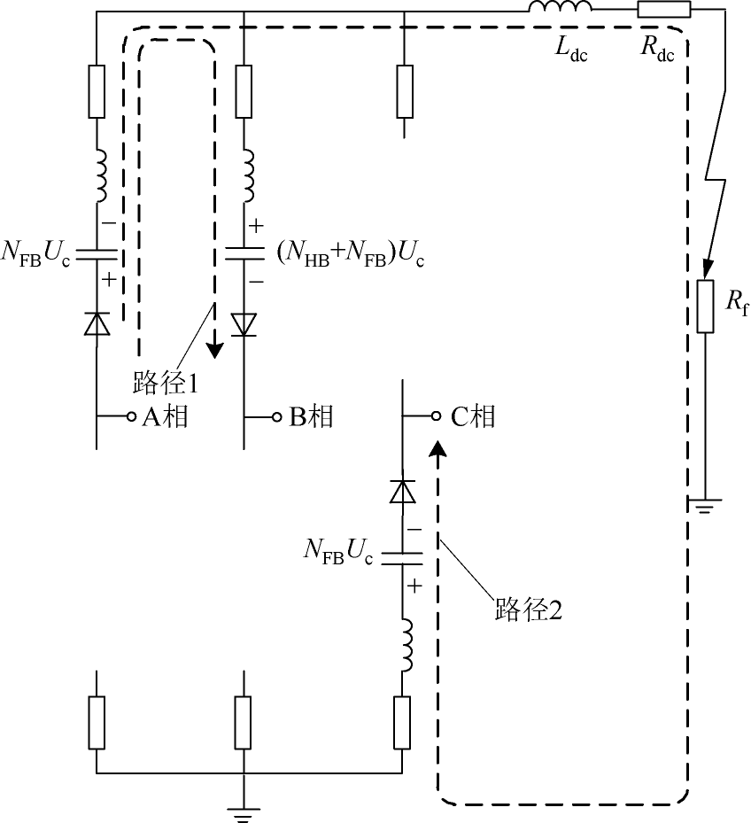
3.2 超大规模海上风电多端直流系统直流故障处理方案研究
采用子模块混合型MMC直流故障处理方案
MMC 能够通过闭锁处理直流侧接地故障的条件主要包含两个，分别为：闭锁后直流侧故障电流能够衰减到零；交流侧馈入MMC 换流器的电流被阻断。直流故障电流在闭锁后包含电感的续流电流与电容的放电电流。两个分量相叠加后，使得故障电流迅速降低至0。子模块电容提供的反向电压不小于交流线电压幅值，使交流侧馈入电流被阻断。
闭锁后半桥子模块、全桥子模块及桥臂在不同电流方向下的等效电路
子模块混合型MMC 换流器基本拓扑结构
交流系统馈入换流器电流流通路径

Slide 58
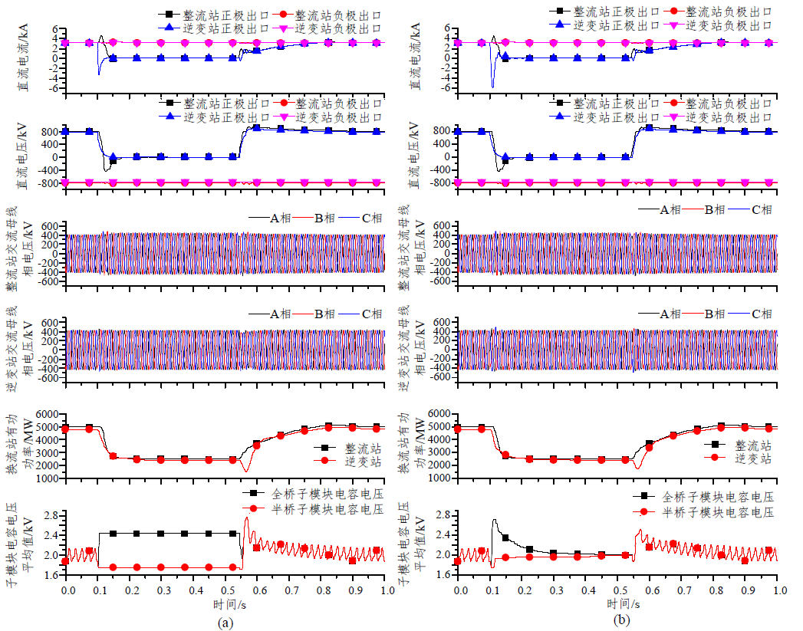
3.2 超大规模海上风电多端直流系统直流故障处理方案研究
采用子模块混合型MMC直流故障处理方案
子模块混合型MMC 拥有两种可行的直流故障处理策略，分别为闭锁清除故障策略和无闭锁故障穿越策略，两种策略均能够有效处理直流故障。图（a）为闭锁清除故障策略仿真波形，图（b）为无闭锁故障穿越策略仿真波形。
闭锁清除故障策略的优势在于能够更快地将故障电流降低至0，且对控制器的控制精度要求较低。
而无闭锁故障穿越策略的优势在于能够在直流故障期间维持MMC 不间断运行，避免了换流器的闭锁与解锁，在故障结束后能够更快地恢复功率传输。

Slide 59
3.2 超大规模海上风电多端直流系统直流故障处理方案研究
全半桥混合型MMC清除直流故障方案与多端口直流断路器方案比较
在m条400kV直流线路汇集至受端换流站场景下：采用全半桥混合型MMC的占地面积较小，全半桥混合MMC的闭锁故障隔离速度约25ms，以半桥MMC器件数量a个IGBT为基准，全半桥混合方案需要的额外器件数量为0.5a个IGBT，期间故障的直流网络内所有换流器均需闭锁；多端口直流断路器占地面积较大故障隔离时间在10ms内，需要的额外器件数量为0.25a个IGBT+100m个晶闸管，故障期间健全站无需闭锁。
直流故障隔离方法 | 占地面积 | 清除速度 | 额外器件数量 | 闭锁特性
全半桥混合MMC直接故障电流控制 | 较小 | 慢 | 0.75a IGBT | 无需闭锁
全半桥混合MMC闭锁清除 | 较小 | 较快 | 0.5a IGBT | 直流网络内全部换流站闭锁
多端口直流断路器 | 较大 | 快 | 0.25a IGBT 100m 晶闸管 | 健全站换流器无需闭锁

Slide 60
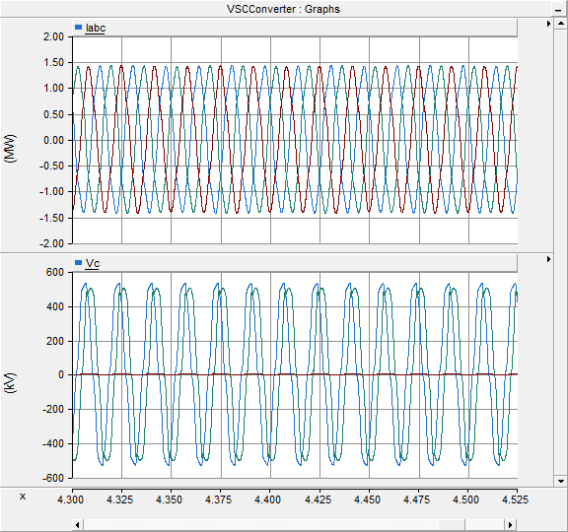
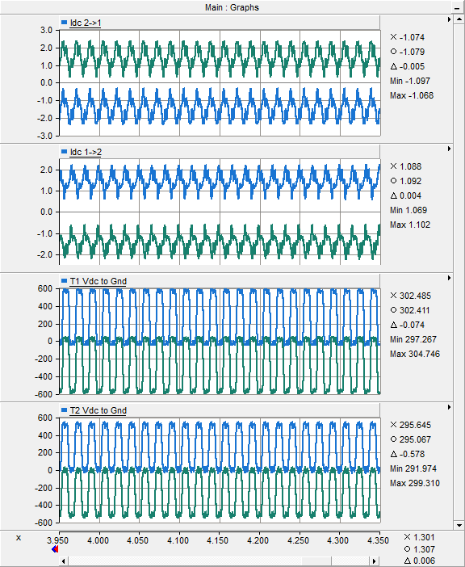
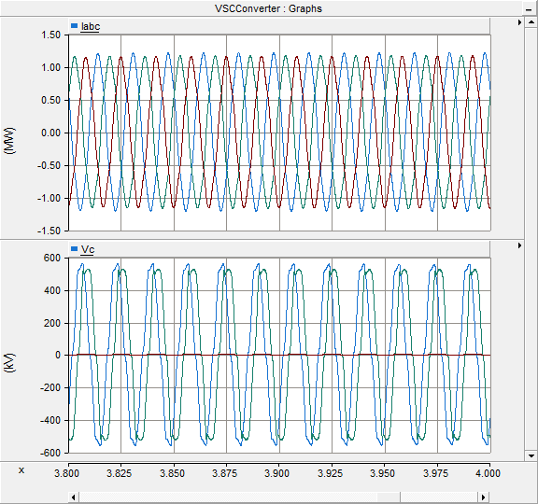
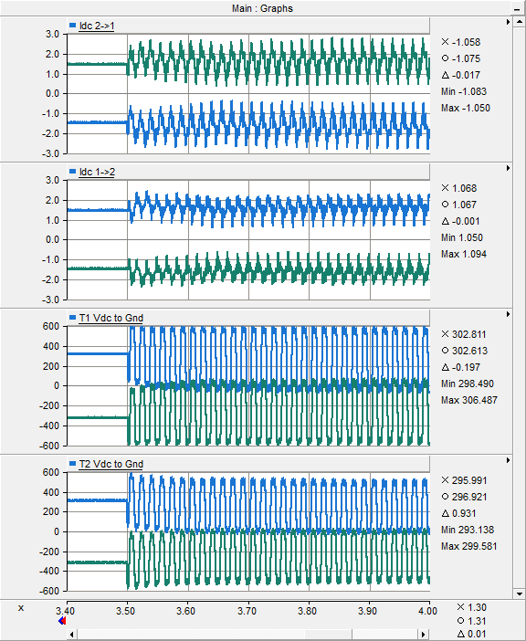
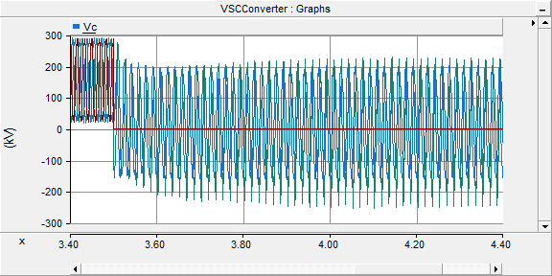
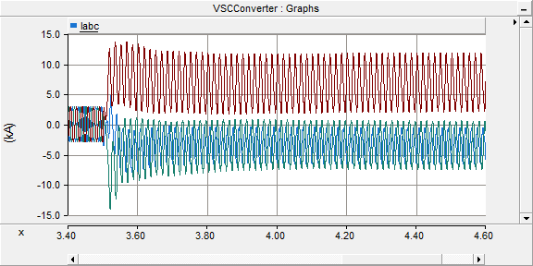
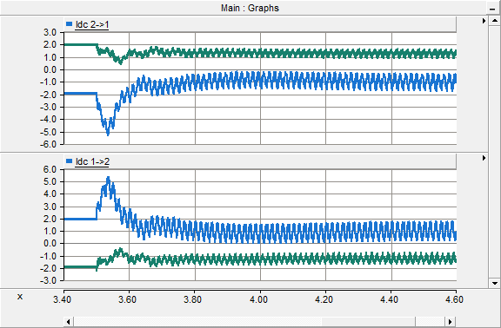
3.3超大规模海上风电多端直流系统继电保护方案研究
柔直系统典型拓扑建模与接地方式讨论
不同的接线方式和接地方式会对接地故障产生影响，围绕对称单极+阀侧人造中性点接地/变压器中性点接地系统以及真双极+直流侧中性点接地系统三种系统拓扑进行故障分析：
伪双极：交流侧故障相相电压降为零，非故障相相电压升至线电压，直流侧电压电流引入近似正弦故障分量；
双极：交流侧短路电流将出现直流偏置，故障相短路电流过零点消失。
伪双极+变压器中性点经大电阻接地
伪双极+阀侧人造中性点经大电阻接地
双极+直流侧中性经大电阻点接地
交流电压电流
直流电压电流
交流电压电流
直流电压电流
交流侧故障电压、电流，直流侧故障电流

Slide 61
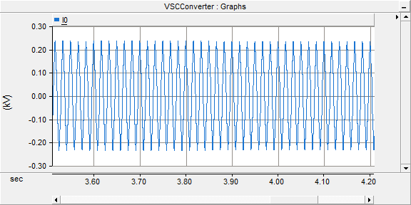
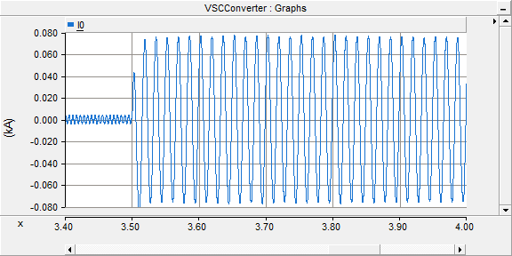
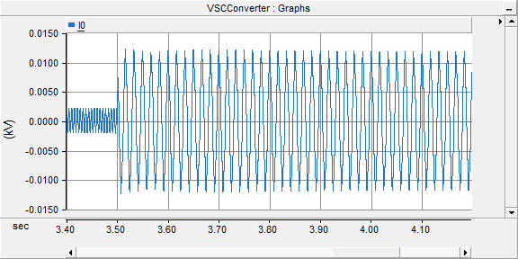
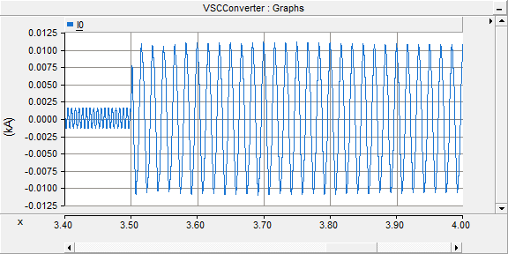
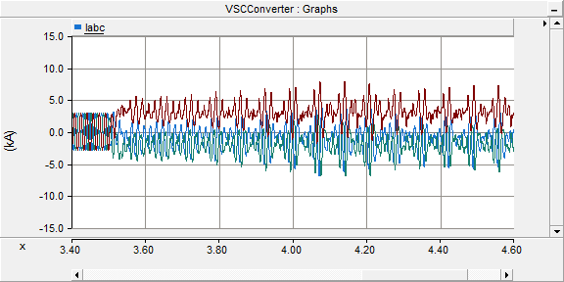
3.3超大规模海上风电多端直流系统继电保护方案研究
柔直系统典型拓扑故障电流抑制策略
伪双极柔直系统中，增加接地电阻均可以有效抑制交流侧故障电流的零序分量。
真双极直流侧接地系统中增加接地电阻的阻值，可以同时抑制阀侧交流单相接地时的交流侧短路电流的交流分量与直流分量。
单极+变压器中性点经大电阻接地
单极+阀侧人造中性点经大电阻接地
双极+直流侧中性经大电阻点接地
接地电阻分别取500、110k欧姆时，零序电流峰值分别为220、11A
接地电阻分别取500、110k欧姆时，零序电流峰值分别为78、11A
直流侧分别经10Ω、50Ω接地

Slide 62
3.3超大规模海上风电多端直流系统继电保护方案研究
汇集站开关类型对柔直输电系统保护配合的影响
不同直流断路器的配置组合下，汇集站各支路故障时的切除过程与影响范围各不相同。
对于本支路的故障，固态断路器（SSCB）可以在电容放电过程中快速切除故障，而机械式断路器（MCB）切除故障的时间往往在冲击电流过程之后。
对于相邻支路的故障，SSCB可以使本支路仅短时停电，而MCB会受故障切除的影响可能发展为长时停电。
对于上下级支路的故障，SSCB可以使下级故障不影响上级，而MCB可能使故障范围进一步扩大。
一级支路间
上下级支路间

Slide 63
3.3超大规模海上风电多端直流系统继电保护方案研究
汇集站开关类型对柔直输电系统可靠性指标计算模型的影响
根据理论分析可得不同类型支路故障时的停电用户数EOU以及期望缺供电量EENS，进而计算系统系统平均故障停电频率SAIFI、故障停电平均缺供电量AENT。
停电用户数EOU
期望缺供电量EENS

Slide 64
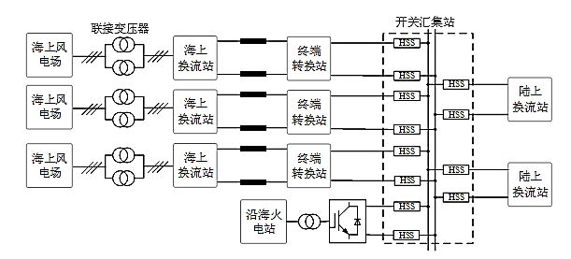
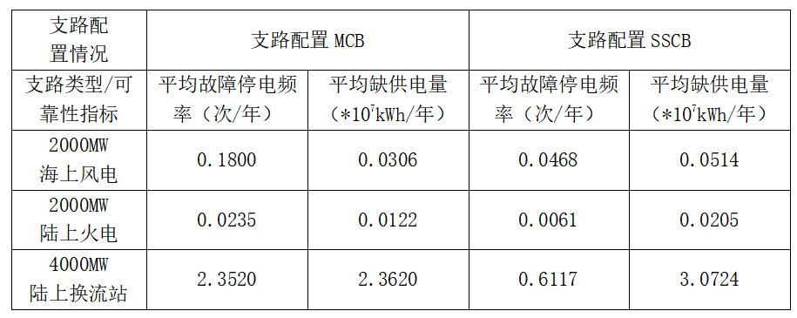
3.3超大规模海上风电多端直流系统继电保护方案研究
以三山岛输电网为例计算计及故障切除过程的输电网可靠性指标
该工程不同参数的支路配置MCB和SSCB具有相似的优劣性，对于任意一条支路采用SSCB能使平均故障停电频率更低，但会使平均缺供电量更高，后续需对远近风电群进行区分。
从系统配置的角度看，全部支路选择MCB可使系统故障引起的平均缺供电量最低，为1.0532*10^7kWh/年，此时系统平均故障停电频率最高，为0.8779次/年；全部支路选择SSCB可使系统平均故障停电频率最低，为0.2283次/年，此时系统故障引起的平均缺供电量最高，为8.0473*10^7kWh/年。
64

Slide 65
总结
结论：
课题三围绕超大规模海上风电多端直流系统的直流故障特性与隔离技术展开深入研究，重点研究了系统故障特性分析、故障隔离方案设计以及继电保护策略等方面。
研究成果形成了一套完整的超大规模海上风电直流送出系统故障处理技术体系，所提出的解决方案在确保系统安全可靠运行的同时具有显著的经济性优势，为未来深远海风电的大规模开发提供了有力的技术支撑。
创新点：
①提出了系统性的直流故障处理架构与策略，从系统顶层设计出发，将故障特性分析、隔离装置设计与保护策略制定有机融合，形成了一套灵活协同的完整技术体系。
②首创了高性能与经济性兼顾的多端口直流断路器方案，相较于传统的全半桥子模块混合型MMC方案，该创新拓扑具备更快的故障清除速度，并能有效降低IGBT的成本，在保障系统安全的同时具备突出的经济性优势。
③深化了基于故障机理的继电保护理论并指导工程实践，深入揭示了不同接线与接地方式下非故障极的持续运行能力与各类接地故障的电气特征演变规律，为理解复杂系统故障特性提供了新视角，也为工程上精准制定故障电流抑制方案、优化继电保护配置提供了关键且可靠的理论依据。

Slide 66
Thank You

